Slide 1
어디차리쥬
김가은,김성연,이라온,김상화,윤태욱

Slide 2
INDEX
SDG 주제선정
2
PROJECT
분석배경
1
분석&개발주제
4
활용 데이터
3
4
5
데이터 처리
6
활용 방안
끝맺는말
7
2

Slide 3
팀원 소개
김상화
Team Member
김가은
김성연
Team Member
Team Member
이라온
윤태욱
3

Slide 4

PROJECT
SDG
주제선정
8 양질의 일자리와 경제성장
자영업자의 효율적인 요식 업체 진출을 통하여 일자리 창출과 지속성을 이어 나갈 수 있도록 함
11 지속가능한 도시와 공동체
도시와 주거지에서의 안정적인 경제 생활 구축을 목표로 함
4

Slide 5
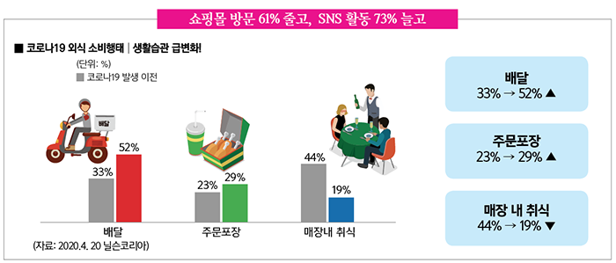
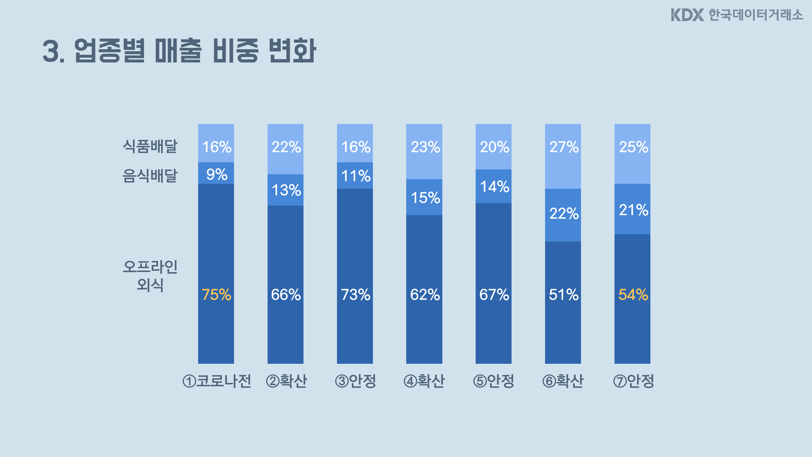
PROJECT
○ 코로나19로 인한 외식&배달의 비중 변화
분석배경
1 정확하고 안정적인 정보
개인 창업이 지속적으로 이루어지고 있으며, 그 중에서 비율이 높은 요식업을 차리려는 사람들에게 최대한 정확한 정보를 주고 싶었다.
2 코로나19 패러다임의 변화
코로나19가 장기화되면 외식&배달의 비중 변화가 요동치기 때문에 좀 더 요식업계의 정확한 매출 분석을 필요로 하게 되었다.
5

Slide 6
활용 데이터
데이터 소개
서울 열린데이터 광장
기간
용도
2020년 전체
(1분기 ~ 4분기)
요식업 매출 통계 전반을 수집&통합하여 다음 년도의 매출 예측
방법
데이터 전처리 & EDA
머신러닝(Linear Regression, Random Forest, GBM, XGBoost, LightGBM)
딥러닝
6
Notes:
왜 가져왔는지?

Slide 7
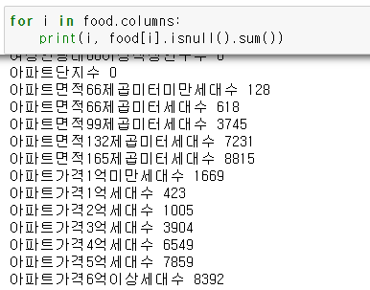
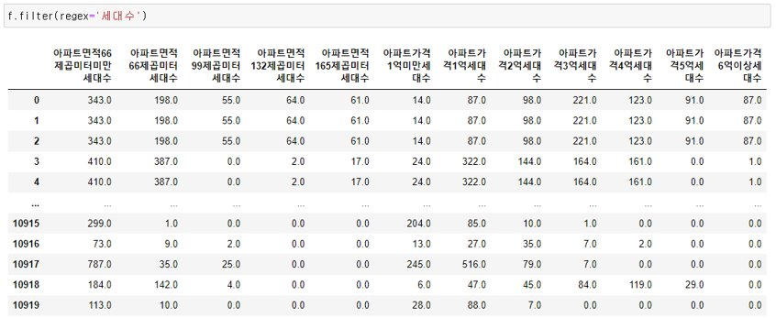
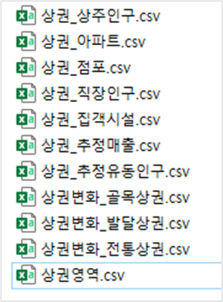
데이터 처리
데이터 전처리
CSV 데이터 중 필요한 데이터만 추출&통합
유사한 지역을 바탕으로 조금 더 생각해봤으면 좋았을 것
결측치는 0으로 처리
7

Slide 8
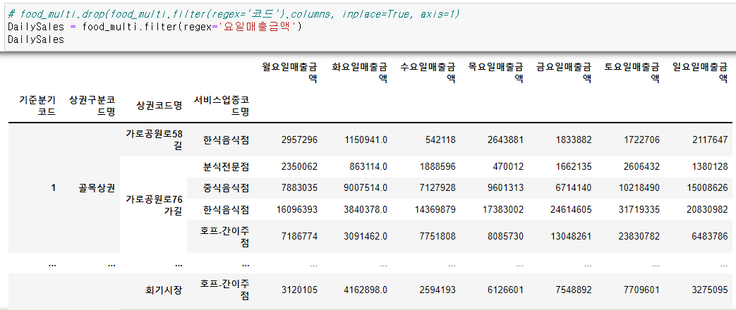
데이터 처리
데이터 전처리
분기별 요일에 따른 매출
멀티인덱스를 통해 편하게 뽑아낼 수 있음
8

Slide 9
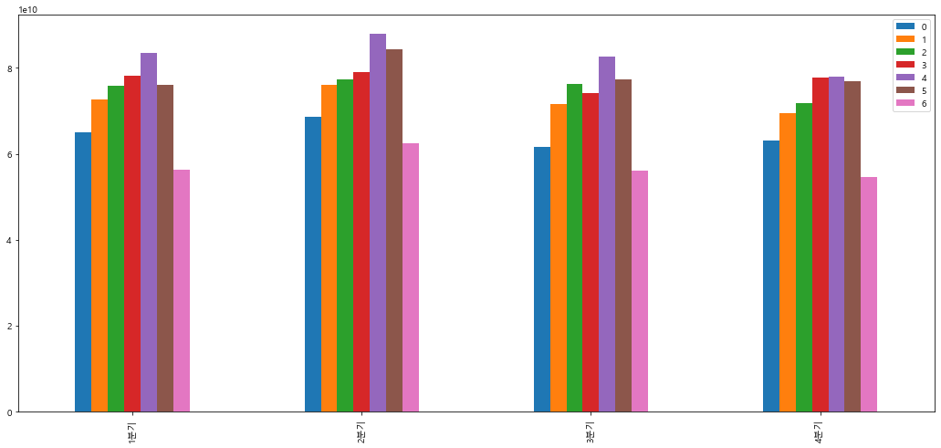
데이터 처리
데이터 분석
분기가 거듭될수록 금요일 매출액이 줄어들고 있다
-> 코로나로 인해 주중의 외식 패턴이 변화함
추정) 직장인들의 회식문화가 축소됨에 따른 것
9

Slide 10
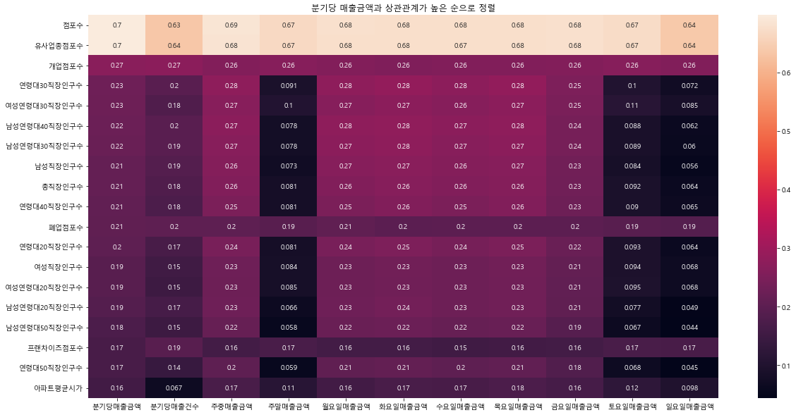
데이터 처리
데이터 분석
원인 : 서울지역특성, 요일별 특성일 가능성
+ 코로나에 따른 유동인구의 영향력 감소
주중 매출은 직장인구수에 영향을 많이 받음
10

Slide 11
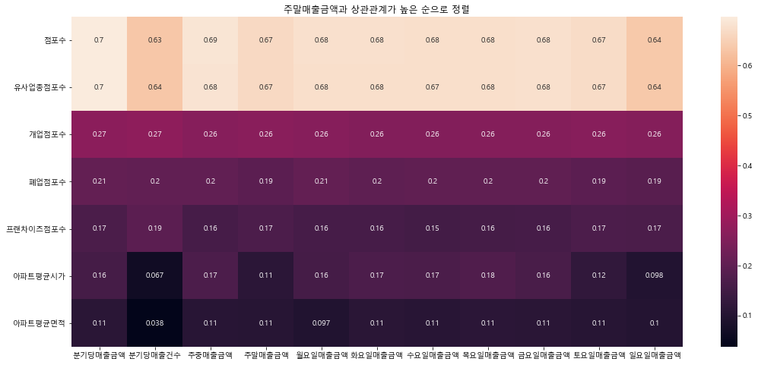
데이터 처리
데이터 분석
주말 매출은 직장인구보다는 점포수에 영향을 많이 받음
11

Slide 12
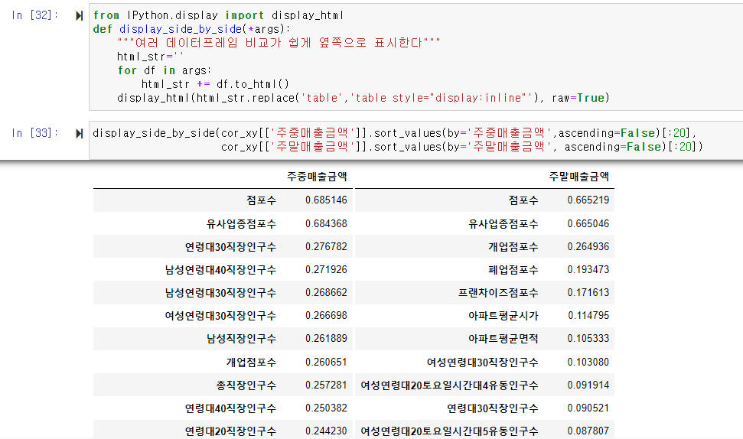
데이터 처리
데이터 분석
주중과 주말에 따라 매출에 영향이 미치는 요인의 양상이 달라짐을 알 수 있다
12

Slide 13
데이터 처리
머신러닝
매출자료들을 찾아본 결과 다양한 구분으로 매출자료들이 나눠져 있었음.
-> 이걸 그냥 단순 분기별 총 매출만 예측하기엔 아깝다는 생각이 들었음.
-> 요일에 따른 매출을 예측하고 합하는 식으로 계산하는 것이 더 좋을 것
같다는 생각으로 매출 예측 방향을 생각해 냄
13

Slide 14
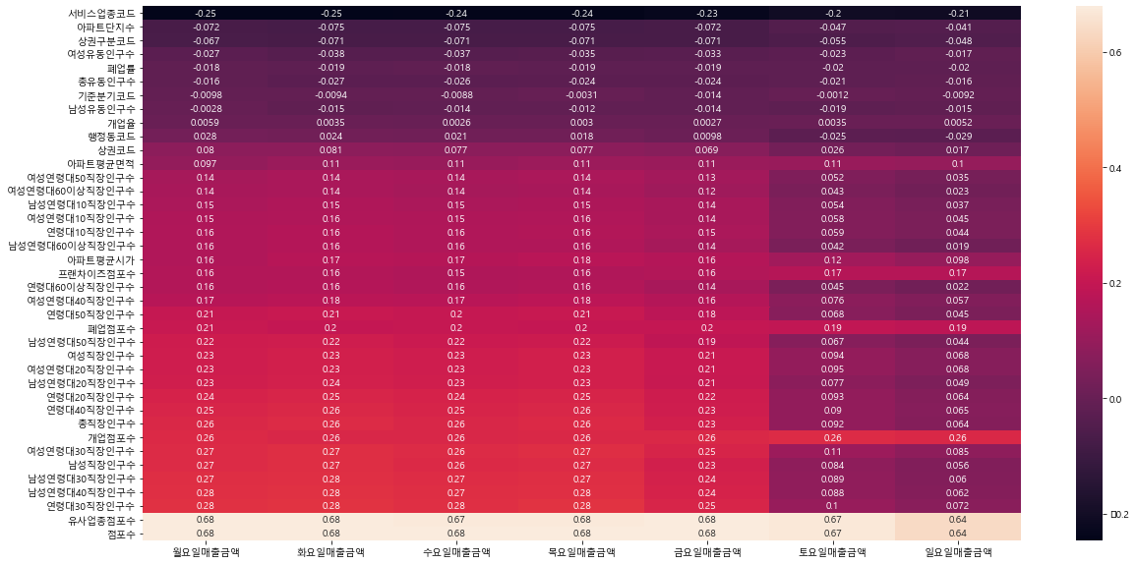
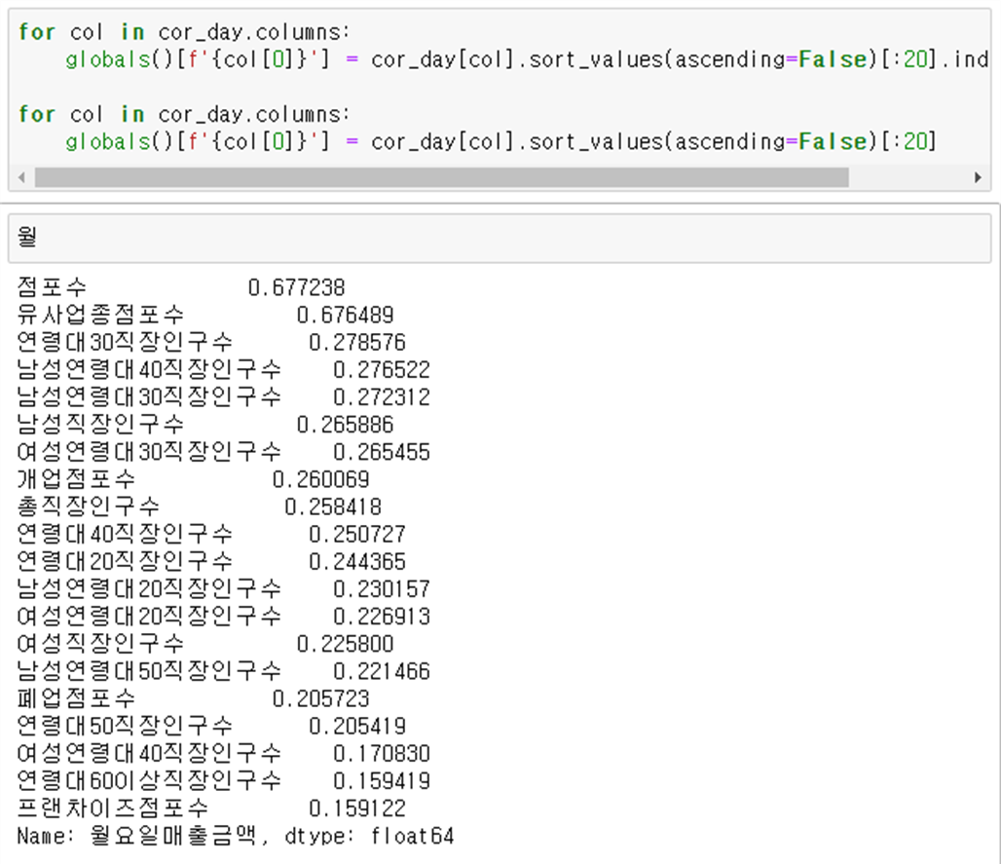
데이터 처리
머신러닝 첫 시도
주중과 주말에 미치는 영향이 다르니 히트맵에서 상관관계가 높은 20개 추출
14

Slide 15
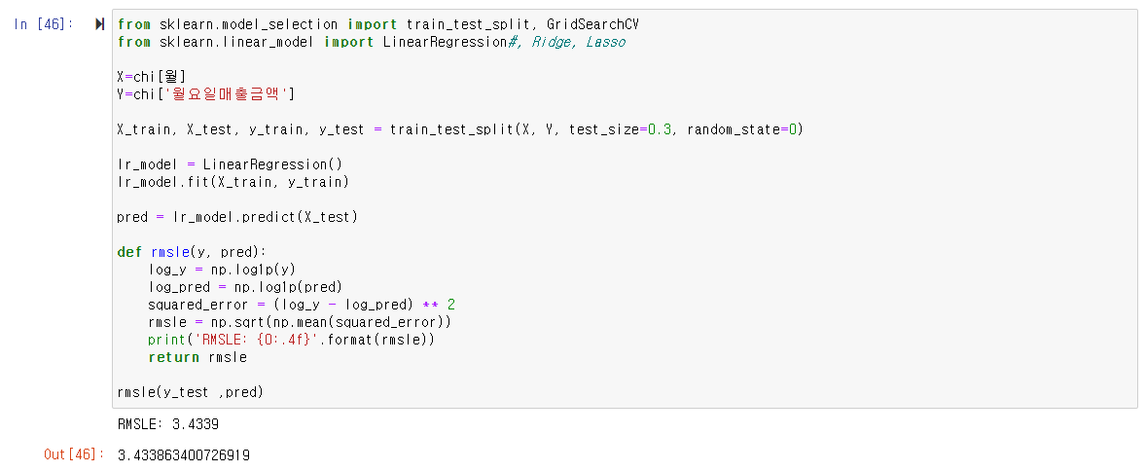

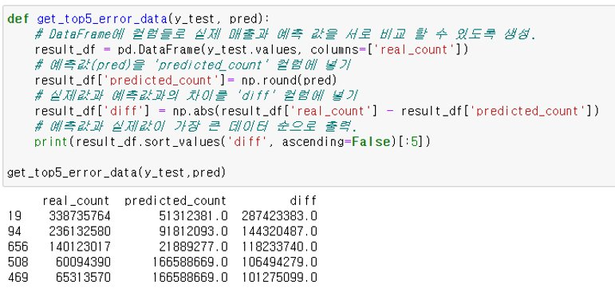
데이터 처리
머신러닝 첫 번째 시도
월요일 매출에 영향을 주는 컬럼들로 월요일 매출을 예측
텍스트를 입력하십시오
15

Slide 16
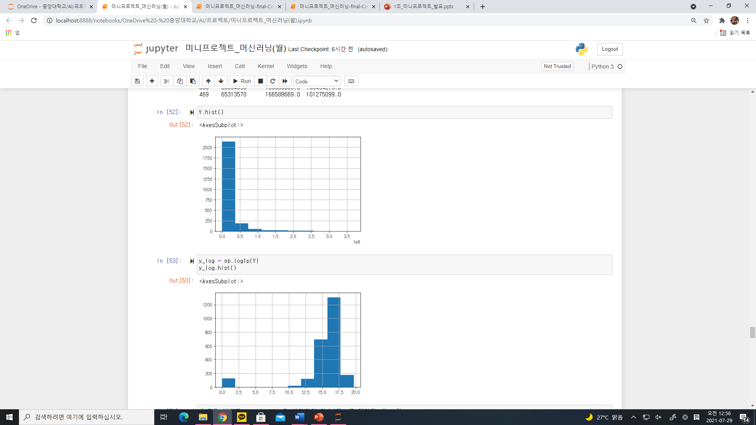
데이터 처리
머신러닝 첫 번째 시도
텍스트를 입력하십시오
텍스트를 입력하십시오
그래프를 통해서 훨씬 더 분포가 정규분포에
가까워짐을 파악할 수 있다.
16

Slide 17
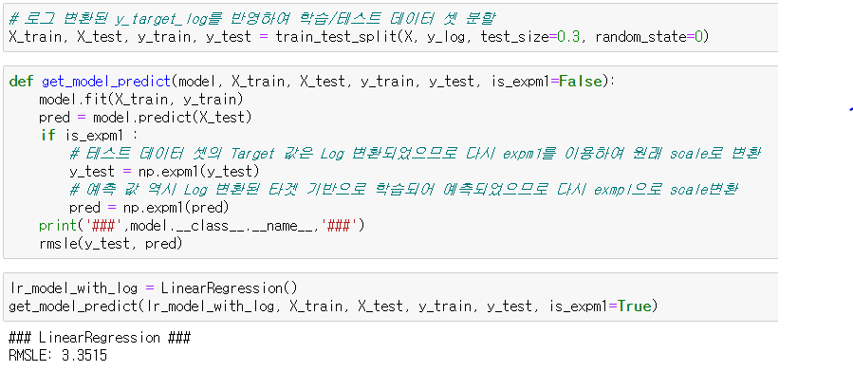

데이터 처리
머신러닝 첫 번째 시도
로그변환하여 예측한 결과 정확도가 개선되었다
텍스트를 입력하십시오
17

Slide 18
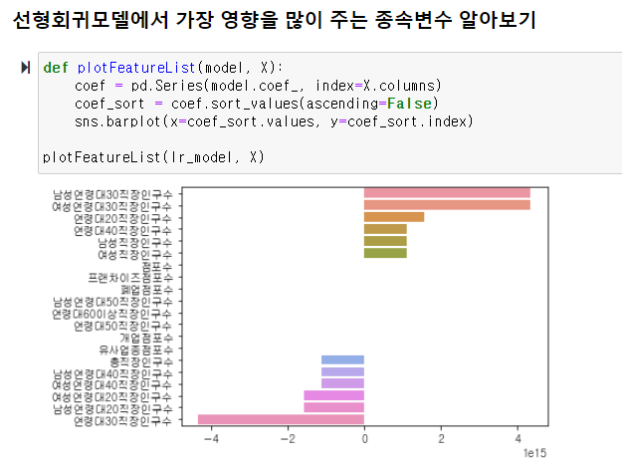
데이터 처리
머신러닝 첫 번째 시도
18

Slide 19
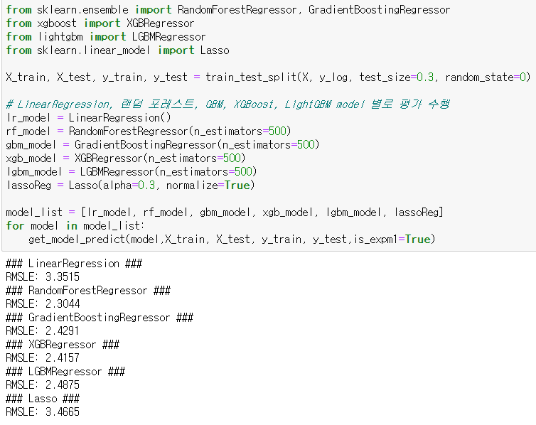
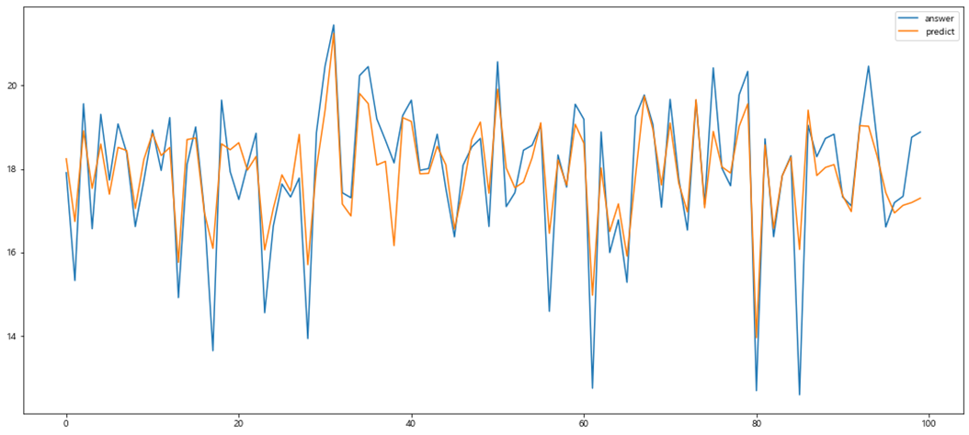
데이터 처리
머신러닝 첫 번째 시도
다양한 모델을 돌려본 결과 Random Forest 모델이 가장 성능이 좋음
그렇다면
Y값을 여러 가지를 한번에 예측할 수 있을까?
19

Slide 20
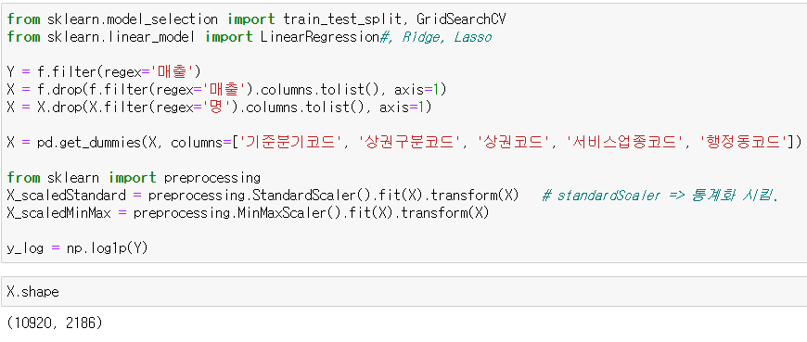
데이터 처리
머신러닝 첫 번째 시도
월요일만 예측 하다 전체를 한 번에 예측 가능
텍스트를 입력하십시오
20

Slide 21
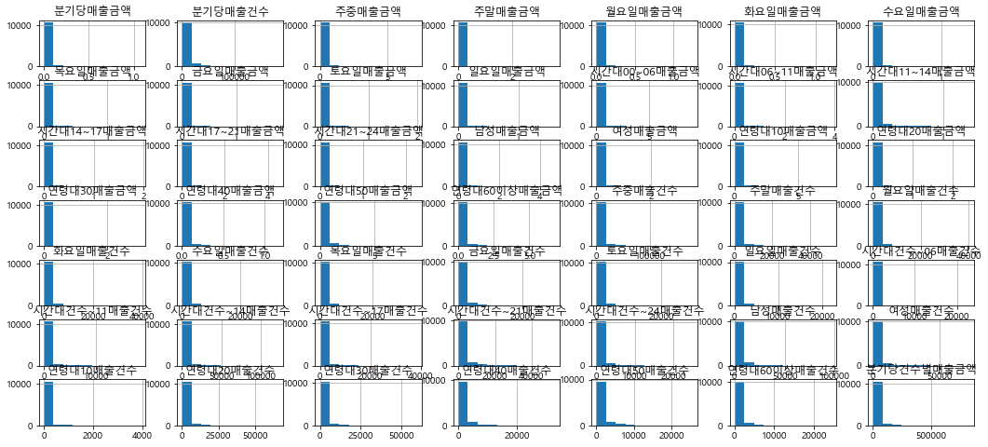
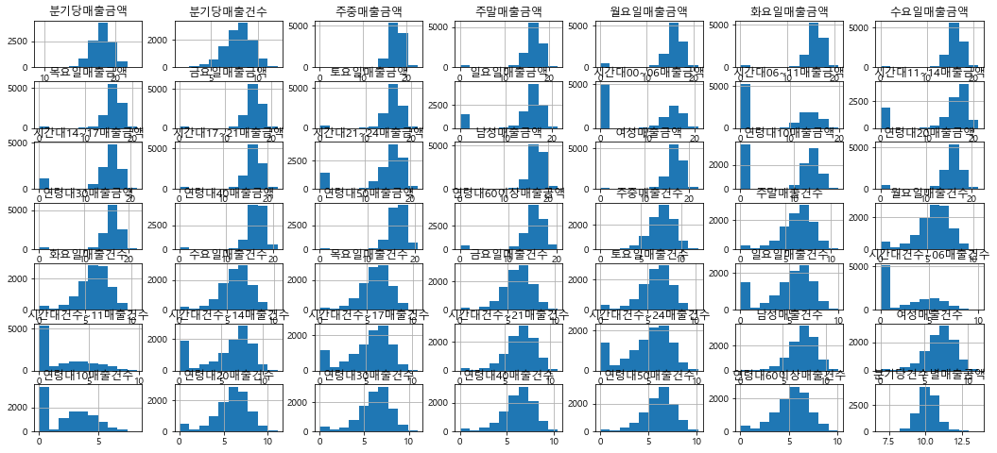

데이터 처리
머신러닝
Y에 로그값을 씌워 정규분포에 가까워지도록 했다.
y.hist()
Y_log = np.log1p(y)
Y가 복수의 변수일 경우에도 이 함수가 적용 될 수 있다.
21

Slide 22
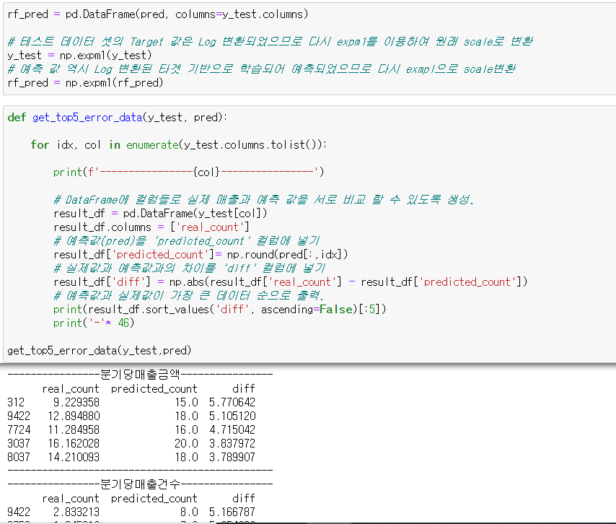

데이터 처리
머신러닝
텍스트를 입력하십시오
Top 5개의 에러를 프린트해주는 함수도 사용
22

Slide 23
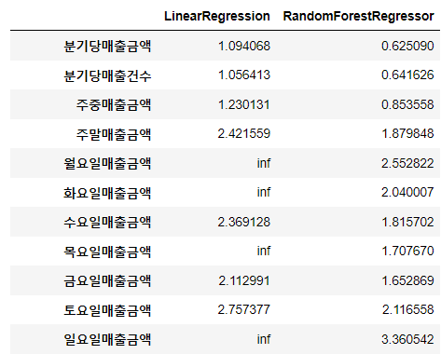
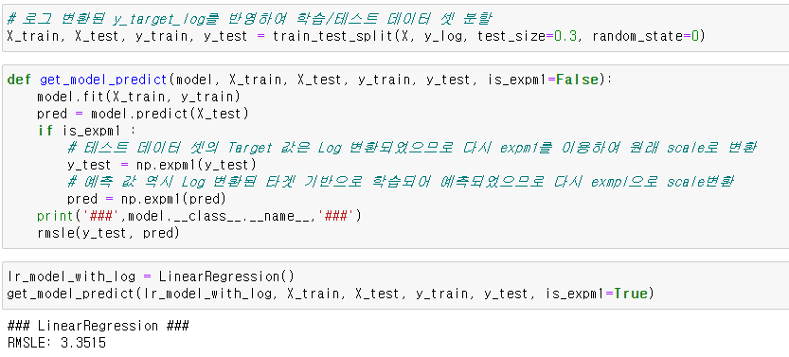
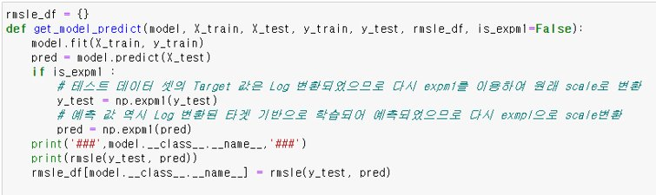
데이터 처리
머신러닝
Rmsle 함수를 데이터프레임에 적용하여
복수의 종속변수의 확률값을 출력하였다.
23

Slide 24
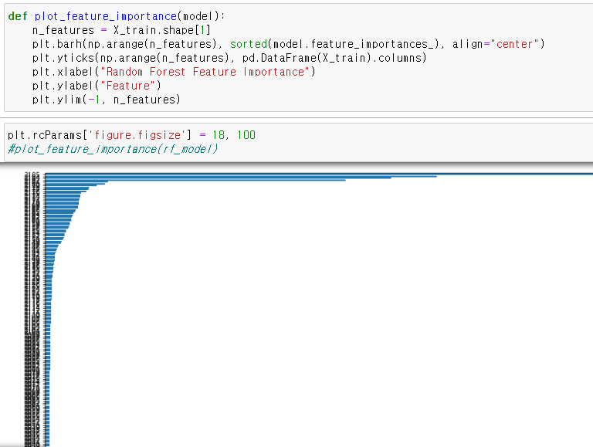
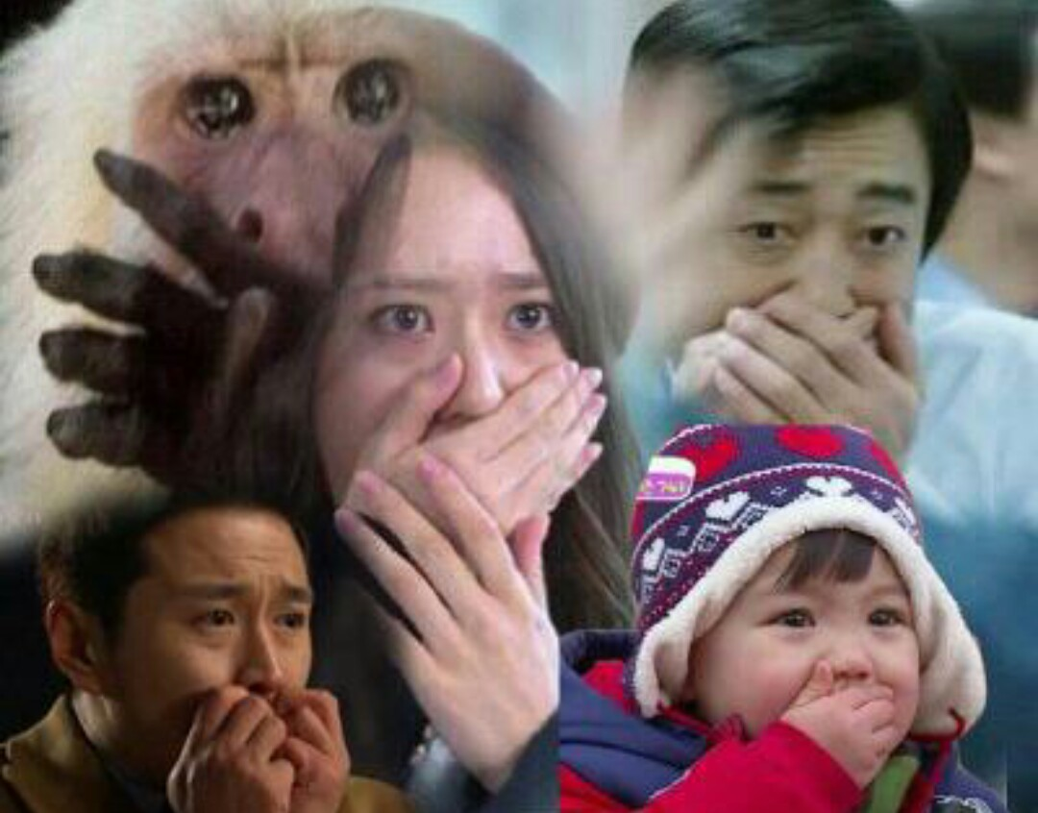
데이터 처리
머신러닝
24

Slide 25
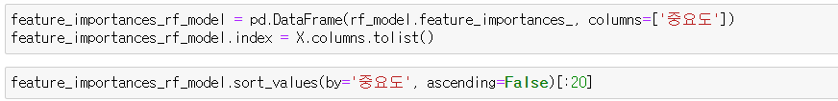
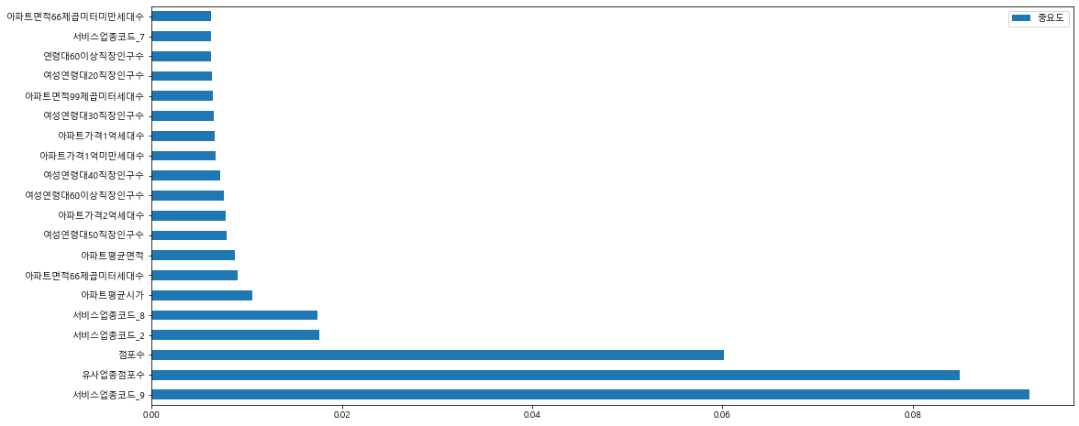
데이터 처리
머신러닝
25

Slide 26
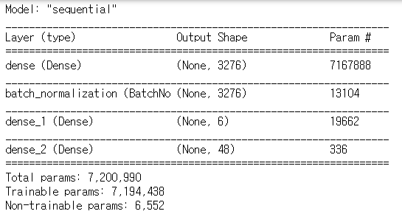
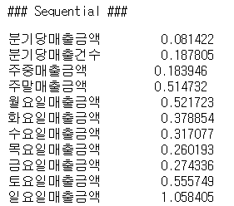
데이터 처리
딥러닝
딥러닝을 통해서 머신러닝 때보다 더 좋은 결과를 얻게 됨
26

Slide 27
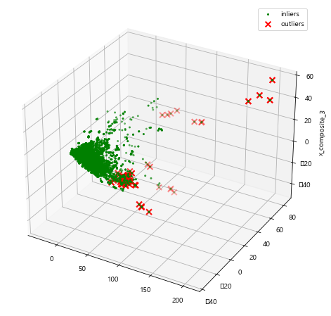
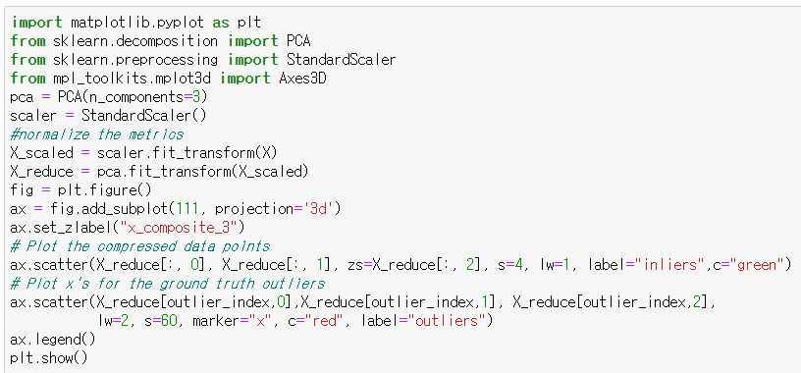
데이터 처리 (개선)
27

Slide 28
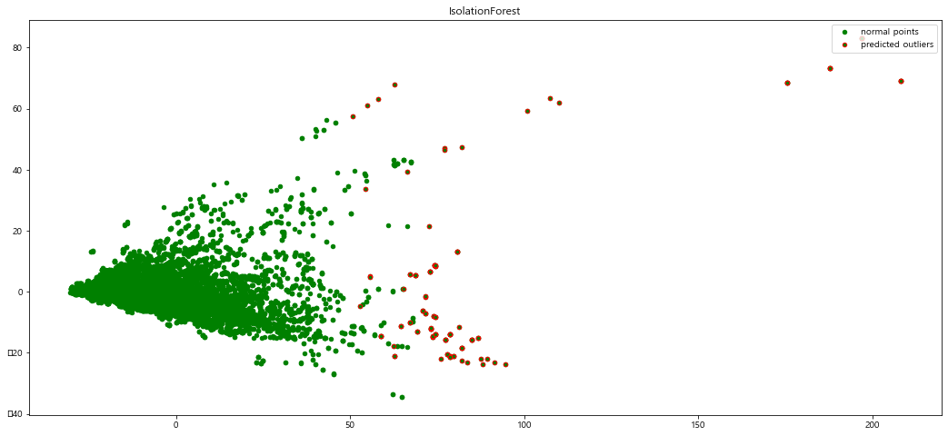
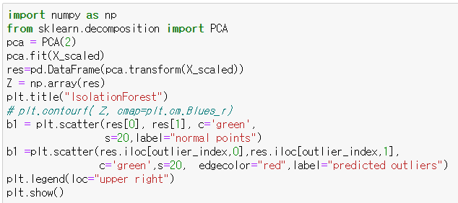
데이터 처리 (개선)
X 값 들 간의 맥락이 안맞는 자료를 이상치로 판단하여 제거
28

Slide 29
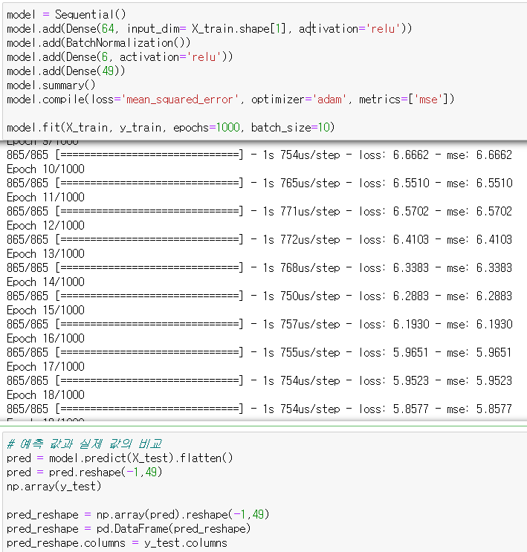
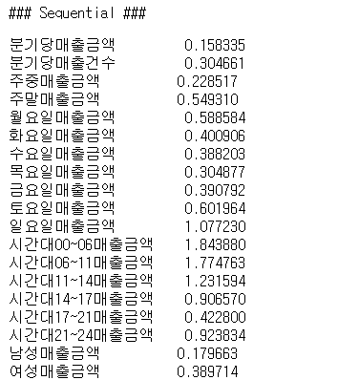
데이터 처리 (개선)
29

Slide 30
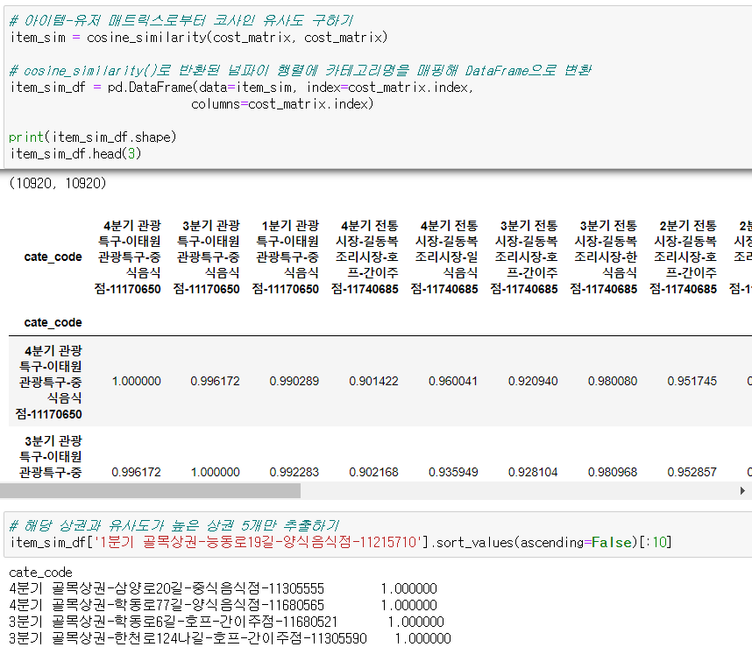
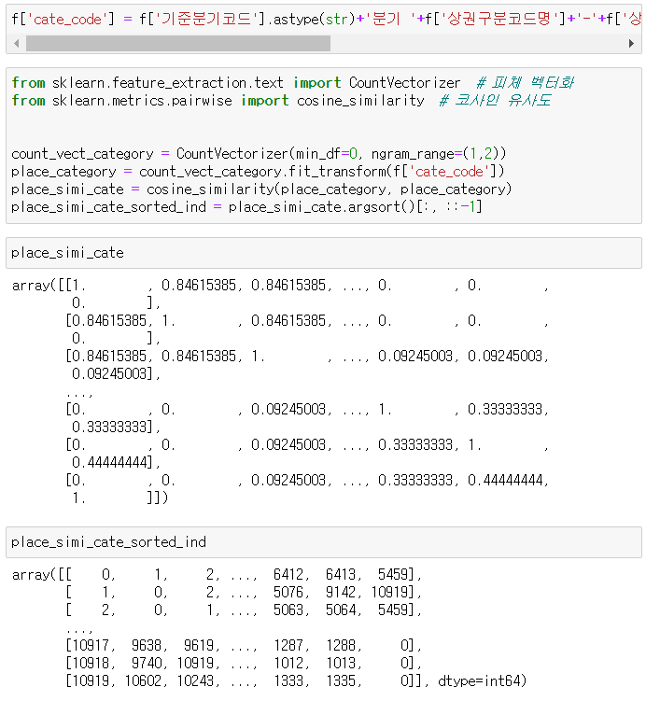
데이터 처리
해당 상권에 대한 정보가 없을 때 유사 상권으로 매출 정보 검색
머신러닝
30

Slide 31
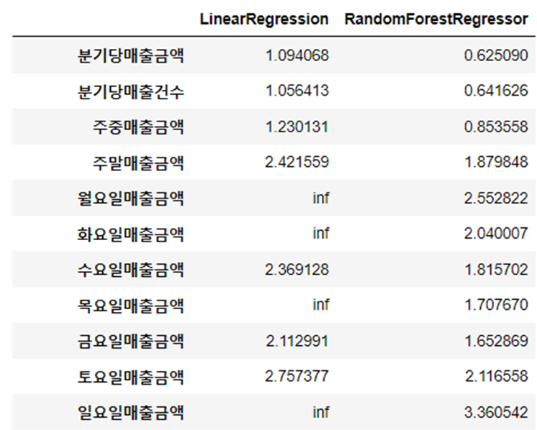
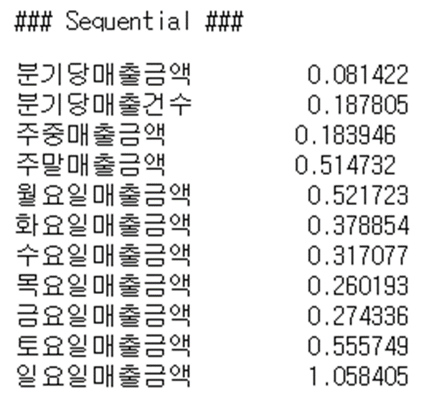
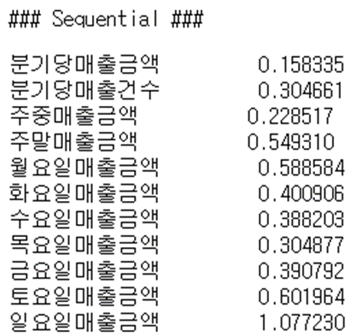
데이터 처리
딥러닝(개선)
스케일링 후
딥러닝 1
이상치 제거 후 딥러닝
딥러닝을 통해서 머신러닝 때보다 더 좋은 결과를 얻게 됨
31

Slide 32
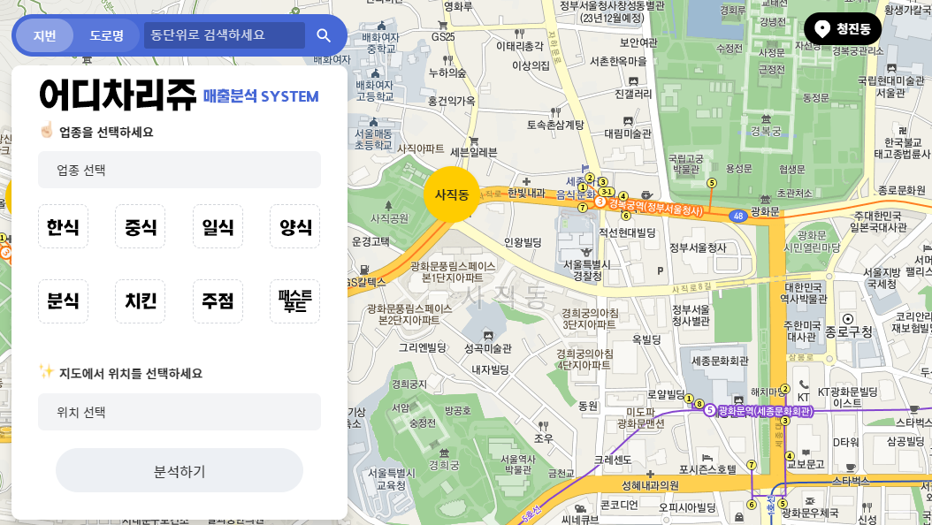
활용 방안
결론
개발 예측
요식업을 지속적으로 하는데 중요한 예상 매출을 파악하는 프로그램을 제작
기대 효과
데이터 분석 기법을 활용하여 기존의 직감적인 경영 방식에서 좀 더 과학적인 경영 으로의 전환
완성 예상 프로그램
32

Slide 33
아쉬운점
결론
○ 최적의 파라미터를 구하는 시간이 부족하여 아쉬움이 남는다. (GridSearchCV)
○ 데이터 분석에 2020년 자료만 사용하여 풍부한 자료를 사용하지 못한 것이 아쉽다.
○ 시간상의 관계로 딥러닝이나 머신러닝의 모델을 만드는 과정에서 여러가지 방식들로 해보고 비교해보지 못해서 아쉽다.
33

Slide 34
각자의 한마디
○ 김상화 : 혼자서 무언가 할려고 하기엔 아직 실력이 없다는것과 공부를 더더욱 열심히 해야된다는 것을 깨달았다
○ 김성연 : 내가 한 노력을 어떻게 보여줘야 할지도 염두하고 정리하면서 일을 해야겠다는 생각이 들었다. 회사에서 왜 인성을 중요하게 생각하면서 뽑는지 알것 같다는 생각을 했다. 능력도 중요하지만 열정도 정말 중요하다는 것을 깨달았다.
○ 김가은 : 팀원들간의 의사소통이 잘 되고 일이 골고루 분배되는 구조가 가장 이상적인 것 같다. 각자의 역량의 차이에 의해 기여도는 달라지지만 할 수 있는 일, 주어진 일은 잘 하려고 할 수 있는거 같다.
○ 이라온 : 빠듯한 시간안에 무언가를 이루어낸다는 것이 어렵다는 것을 다시금 깨달았다. 코딩을 하면서도 모르는 것이 너무 많아서 남은 커리큘럼 기간동안 좀더 공부하여 하는 일에 대해 이해도를 높이고 싶다.
○ 윤태욱 : 조원끼리 모여서 의견을 공유하고 조율하고 결과물이 만들어지는 것을 보면서 모여서 머리를 맞대면 안되는게 없다고 느꼈다.
34

Slide 35
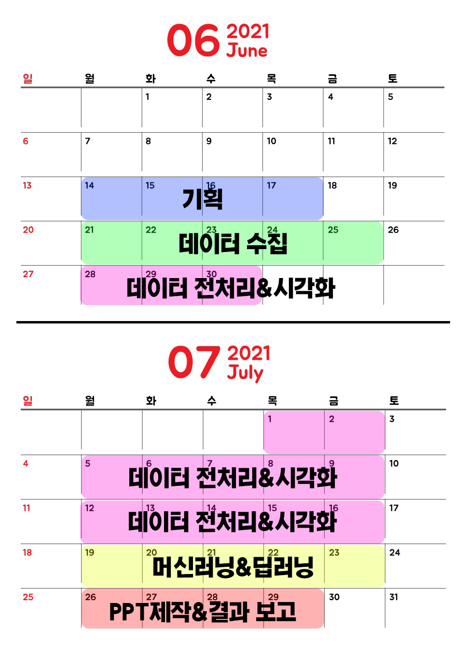
타임라인
6/14 ~ 6/17 기획
6/21 ~ 6/25 데이터 수집
6/28 ~ 7/16 데이터 전처리&시각화
7/19 ~ 7/23 머신러닝 & 딥러닝
7/26 ~ 7/29 결과 보고 ◀현재단계
35

Slide 36
Q & A
36

Slide 37
Thank you

